Slide 1
Project Presentation
권영민

Slide 2
기능 및 실행
https://github.com/ymfact/cs434-project/tree/final

Slide 3
기능
각 워커들은 1024개 레코드를 샘플하여 정렬 후 마스터에게 보냅니다.
마스터는 수신한 레코드를 정렬하여 피벗을 워커에게 보냅니다.
워커는 인풋 폴더의 데이터를 정렬하여 파티션대로 각 워커에게 보냅니다.
워커는 자기 파티션의 데이터와 수신하는 데이터를 아웃풋 폴더에 임시로 저장합니다.
임시로 저장된 데이터를 종합하여 결과를 아웃풋 폴더에 저장합니다.

Slide 4
빌드
sbt shell에서 stage를 입력하면 실행할 수 있는 파일이 생성됩니다.
- cs434-project/master/target/universal/stage/bin/master.bat
- cs434-project/worker/target/universal/stage/bin/worker.bat

Slide 5
실행
실행에 앞서 모든 인풋 폴더가 이미 존재해 있어야 합니다.
입력 데이터는 gensort로 생성된 데이터로서 인풋 폴더에 이미 존재해 있어야 합니다.
각 인풋 파일은 1024개 이상의 레코드를 갖고 있어야 합니다. (편의상 정했습니다.)
인풋 폴더 각각에는 그 밖의 데이터가 존재해서는 안됩니다.
아웃풋 파일의 크기는 8MiB가 조금 안되는 8,388,600 Bytes이며, 이는 캐시를 고려한 크기입니다.

Slide 6
실행 - 마스터
워커 카운트를 인자로 넣어 실행합니다.
자신의 IP와 포트가 표시됩니다. 이 값을 워커에 입력합니다.
워커가 모두 연결되면 워커들의 주소가 화면에 표시됩니다.
화면에 표시된 INFO들은 실행파일이 있는 폴더의 master.log 파일로도 저장됩니다.

Slide 7
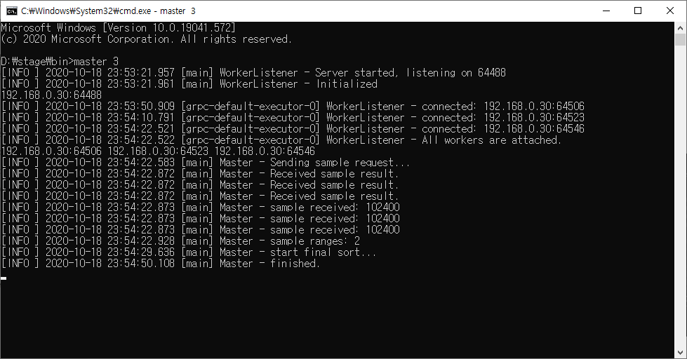
실행 - 마스터

Slide 8
실행 - 워커
마스터가 이미 실행되어 있어야 합니다.
마스터의 주소, 인풋 폴더, 아웃풋 폴더를 인자로 넣어 실행합니다.
아웃풋 폴더는 자동으로 생성되며, 이미 파일이 있는 경우 모두 지워집니다.
먼저 마스터와 연결된 워커가 인덱스가 앞선 데이터를 결과로 갖습니다.
정렬이 모두 완료되면 결과 파일 이름이 화면에 표시됩니다.
화면에 표시된 INFO들은 아웃풋 폴더의 log.log 파일로도 저장됩니다.

Slide 9
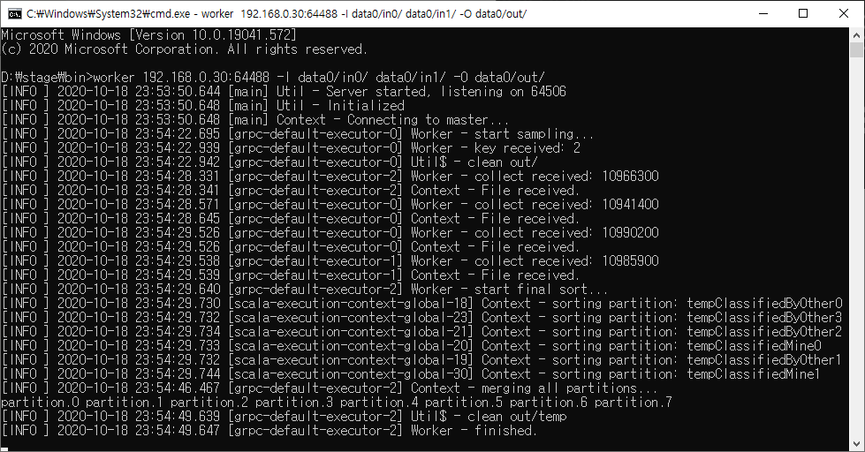
실행 - 워커

Slide 10

실행 결과
6개 워커 각 6GiB로, 총 36GiB 의 데이터를 정렬하였습니다.
초기조건으로 2,147,484개 레코드를 가진 파일 2개/30개를 워커마다 갖게 했습니다.
마스터와 워커 모두 하나의 컴퓨터에서 실행하였습니다.

Slide 11
Replay
https://youtu.be/14MbOEh9HJY
2147484 records * 2 files * 6 workers (총 2.4GiB)

Slide 12



실행 순서
WorkerListener
Wait all
Sort and pick pivots
Wait all
Wait all then Finish
Listen
master
ip:port
of worker
sorted
sample
records
pivots &
ip:port of
each worker
signal
signal
signal
signal
Connect
Listen
worker
Sample & Sort samples
Sort each file & Shuffle
Merge sorted files
Finish
sorted
records
shuffled
by pivots
Sort each file & Shuffle
other workers

Slide 13
Protobuf Datatypes
Wait all
Sort and pick pivots
Wait all
Wait all then Finish
Listen
master
sorted
sample
records
pivots &
ip:port of
each worker
rpc
Connect
rpc
Sample
rpc
Collect
rpc
FinalSort
ip:port
of worker
signal
signal
signal
signal
Connect
Listen
worker
Sample & Sort samples
Sort each file & Shuffle
Merge sorted files
Finish
service MasterService
→ 마스터가 서버
service ProtoCall
→ 워커가 서버
sorted
records
shuffled
by pivots
Sort each file & Shuffle
other workers

Slide 14
클래스 참조 다이어그램
package Master
package Common
package Worker
Record
RecordArray
RecordFromByteString
RecordFromStream
RecordStream
Const
Files
RPCClient
Server
Sorts
Util
WorkerListener
Main
Main
Master
Context
Util
Util
Context
Worker
(Stateless)
(Stateless)

Slide 15
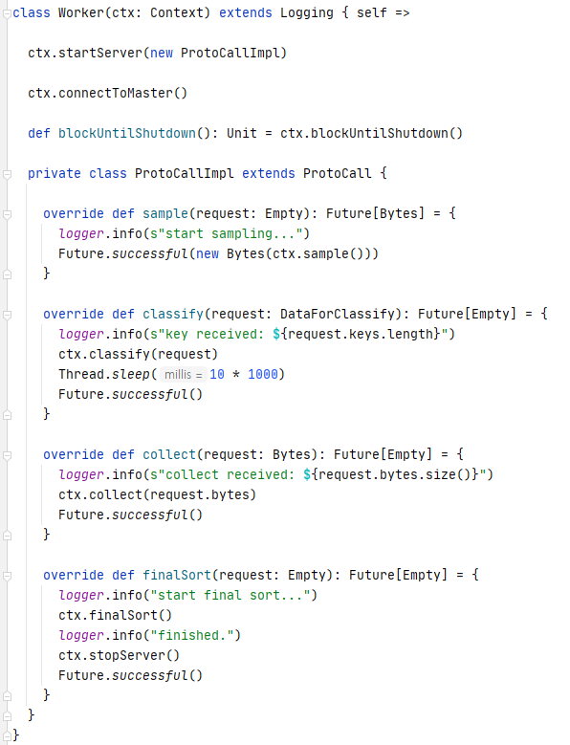
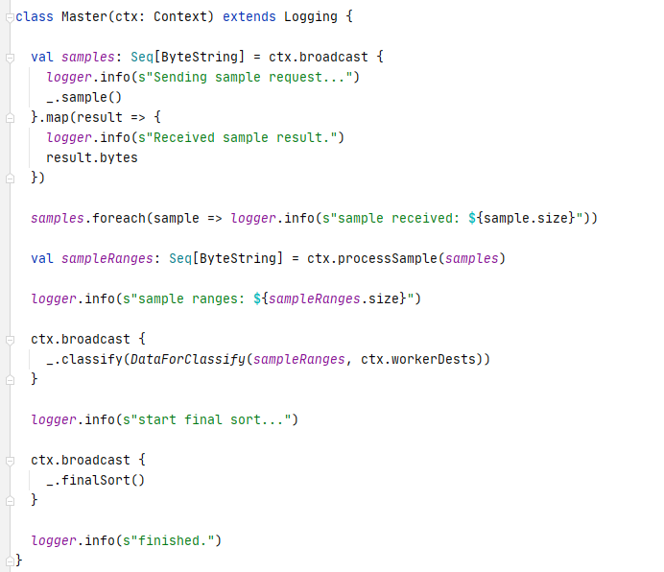
Master, Worker 코드
순차진행

Slide 16
정렬 로직 in-memory
재귀를 사용하지 않았다.
nlogn의 머지소트는 과정 중에 별도의 추가공간 n개가 필요하다.
Merge sort는 Conquer 매번마다 데이터는 원래 공간과 추가 공간을 번갈아가며 이동한다.
재귀를 사용한 머지소트는 데이터 위치에 따라 Conquer 횟수가 달라지는 특징이 있다.
작업 후 데이터가 추가공간으로 가는지, 아니면 원래 공간에 남는지가 데이터 위치마다 달라지는 현상이 생길 수 있고.
이를 막기 위해 재귀가 아닌 스텝마다의 정렬을 사용하게 되었다.

Slide 17
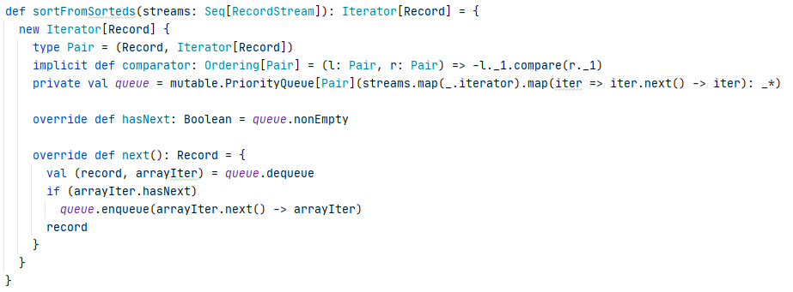
정렬 로직 out-memory
RecordStream = Iterator[Record]
PriorityQueue.dequeue를 이용해 정렬한다.
Iterator의 next evaluation이 lazy한 점을 이용.

Slide 18
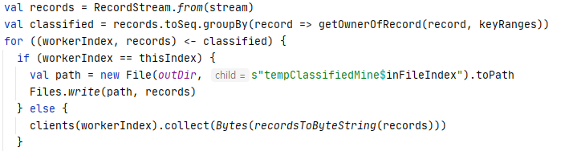
셔플

Slide 19
셔플 수신 문제
Milestone 2까지 워커가 둘 이상일 때 정렬 결과의 크기가 줄어드는 문제가 있었습니다.
Idea의 테스트 베드에서 발생되지 않는 문제였습니다. (비동기로 인한 문제이기 때문)
원인을 찾음 :
셔플 데이터 수신이 다른 스레드에서 실행됨으로 인해 생기는 문제였습니다.
수신은 안 됐어도 송신 작업만 끝나면 작업완료 시그널을 보냈기 때문.

Slide 20
셔플 수신 문제
Wait all
Sort and pick pivots
Wait all
Wait all then Finish
Listen
master
ip:port
of worker
sorted
sample
records
pivots &
ip:port of
each worker
signal
signal
signal
signal
Connect
Listen
worker
Sample & Sort samples
Sort each file & Shuffle
Merge sorted files
Finish
sorted
records
shuffled
by pivots
Sort each file & Shuffle
other workers

Slide 21
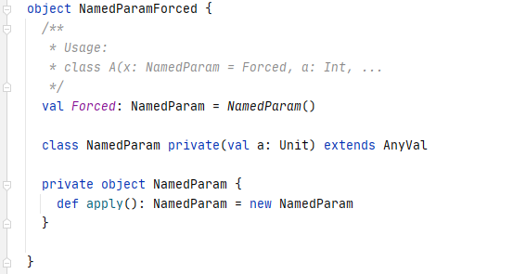
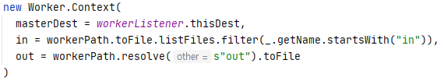
etc.

Slide 22
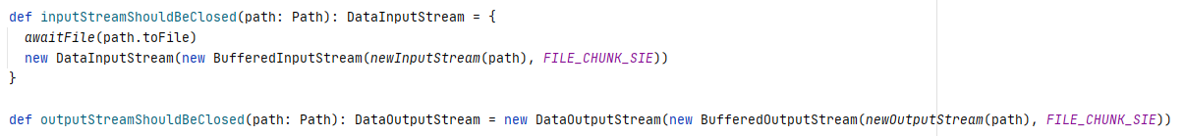
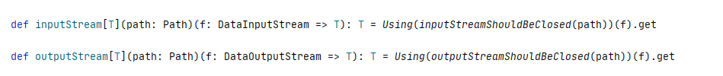

etc.

